Slide 1
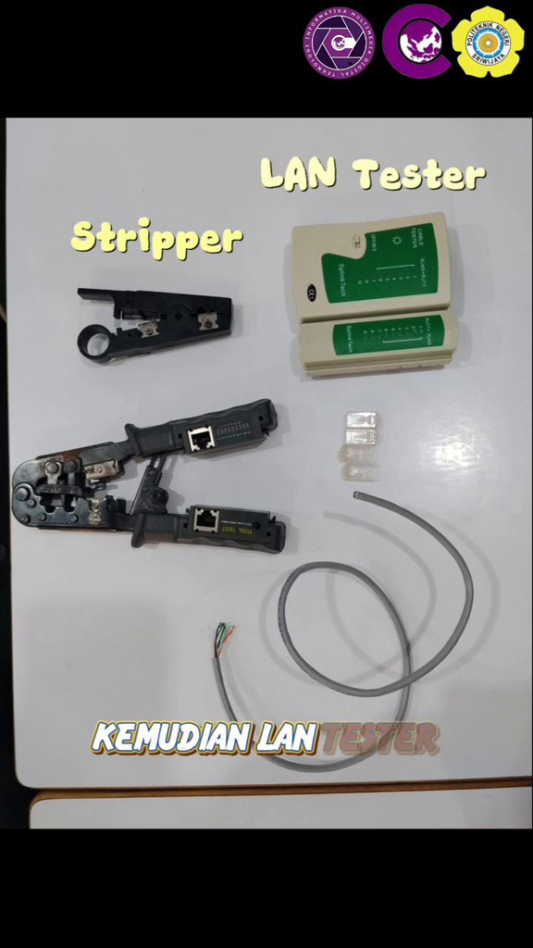
TUTORIAL
CRIMPING KABEL LAN
Menyusun kabel straight dan cross
By : Julia Rahmadani
Kelas : 1 TIB
Materi Praktik Teknik Komputer dan Jaringan (TKJ)

Slide 2


Tujuan Praktik
Memahami proses pembuatan kabel jaringan Ethernet
Mengenal alat dan bahan untuk membuat kabel LAN.
Memahami urutan warna kabel straight dan cross.
Mempraktikkan pemasangan konektor RJ45 dan proses crimping.
Menguji kabel untuk memastikan susunan kabel terhubung dengan benar.
TUTORIAL CRIMPING KABEL LAN • 02

Slide 3
Alat dan Bahan
Siapkan perlengkapan sebelum mulai bekerja
Kabel UTP: media penghantar data jaringan.
Konektor RJ45: ujung konektor yang dipasang pada kabel.
Tang crimping: memasang dan menjepit konektor.
LAN tester: memeriksa kontinuitas dan urutan sambungan kabel.
TUTORIAL CRIMPING KABEL LAN • 03

Slide 4
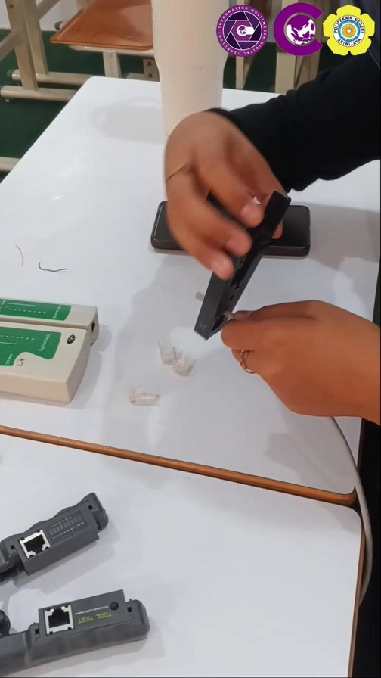
Langkah 1 — Kupas Kabel
Buka bagian luar kabel dengan hati-hati
Potong ujung kabel UTP agar rata.
Kupas sedikit jaket luar kabel menggunakan alat yang sesuai.
Hindari memotong atau merusak isolasi kabel-kabel kecil di dalamnya.
Pisahkan pasangan kabel agar mudah diluruskan.
TUTORIAL CRIMPING KABEL LAN • 04

Slide 5
Langkah 2 — Susun Warna Kabel
Luruskan kabel kecil dan atur sesuai standar
Straight (kedua ujung sama)
Cross (ujung berbeda)
1. Putih-oranye
T568A
Putih-hijau → Hijau → Putih-oranye → Biru → Putih-biru → Oranye → Putih-cokelat → Cokelat
Ujung lainnya menggunakan T568B.
Catatan: urutan straight adalah standar T568B pada kedua ujung, atau T568A pada kedua ujung.
2. Oranye
3. Putih-hijau
4. Biru
5. Putih-biru
6. Hijau
7. Putih-cokelat
8. Cokelat
TUTORIAL CRIMPING KABEL LAN • 05

Slide 6
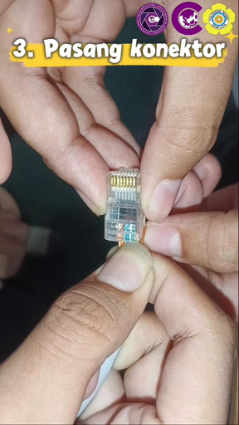
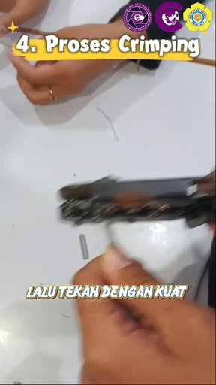
Langkah 3–4 — Pasang RJ45 dan Crimping
Pastikan susunan kabel tidak berubah saat dimasukkan
Ratakan ujung delapan kabel dan potong sejajar.
Masukkan kabel ke konektor RJ45 sampai tiap kabel mencapai ujung konektor.
Periksa kembali urutan warna dan posisi jaket kabel.
Jepit konektor menggunakan tang crimping hingga pin terkunci.
TUTORIAL CRIMPING KABEL LAN • 06

Slide 7
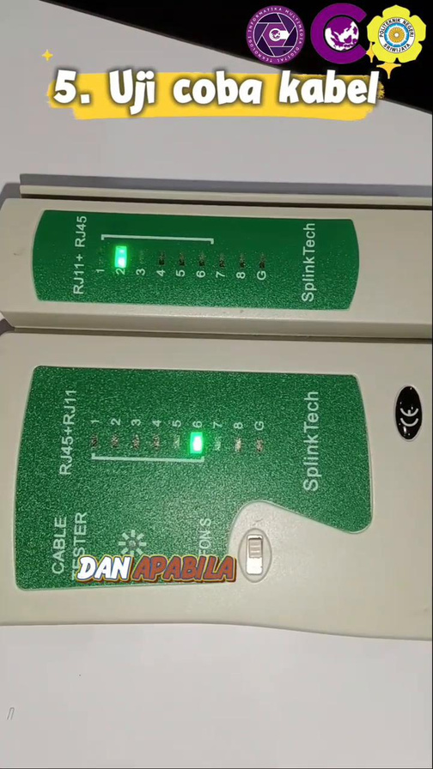
Langkah 5 — Uji Kabel
Gunakan LAN tester setelah kedua ujung selesai dipasang
Hubungkan kedua ujung kabel ke port LAN tester.
Nyalakan alat dan amati indikator pada kedua bagian tester.
Jika indikator berjalan sesuai urutan, kabel kemungkinan tersambung dengan baik.
Jika ada lampu yang tidak menyala atau urutannya salah, periksa kembali susunan kabel dan crimping.
TUTORIAL CRIMPING KABEL LAN • 07

Slide 8
Kesimpulan
Pembuatan kabel LAN membutuhkan urutan warna yang tepat, pemasangan konektor RJ45 yang rapi, dan proses crimping yang kuat. Pengujian dengan LAN tester membantu memastikan kabel siap digunakan pada jaringan.
Terima kasih

Slide 9


Slide 10


Slide 11
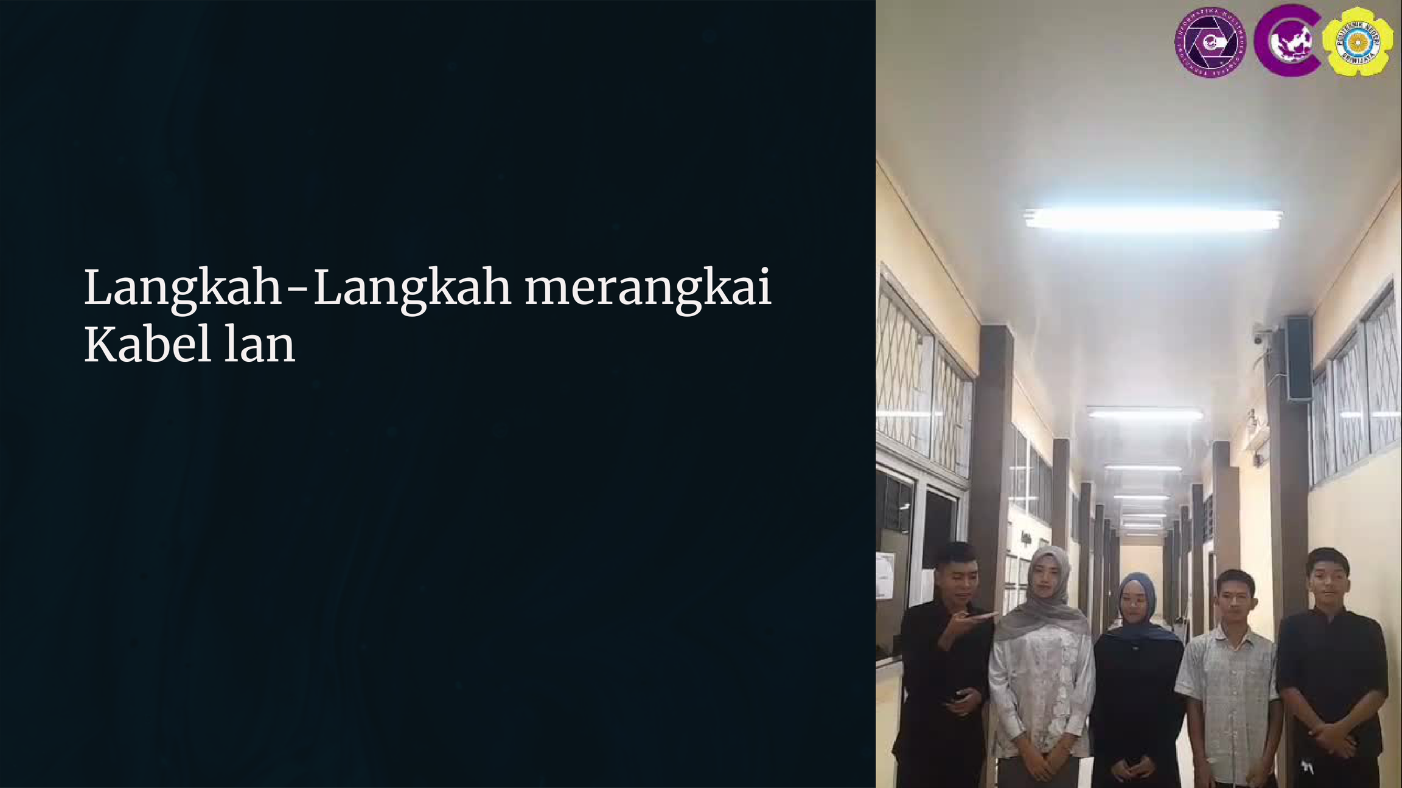

Slide 12


Slide 13
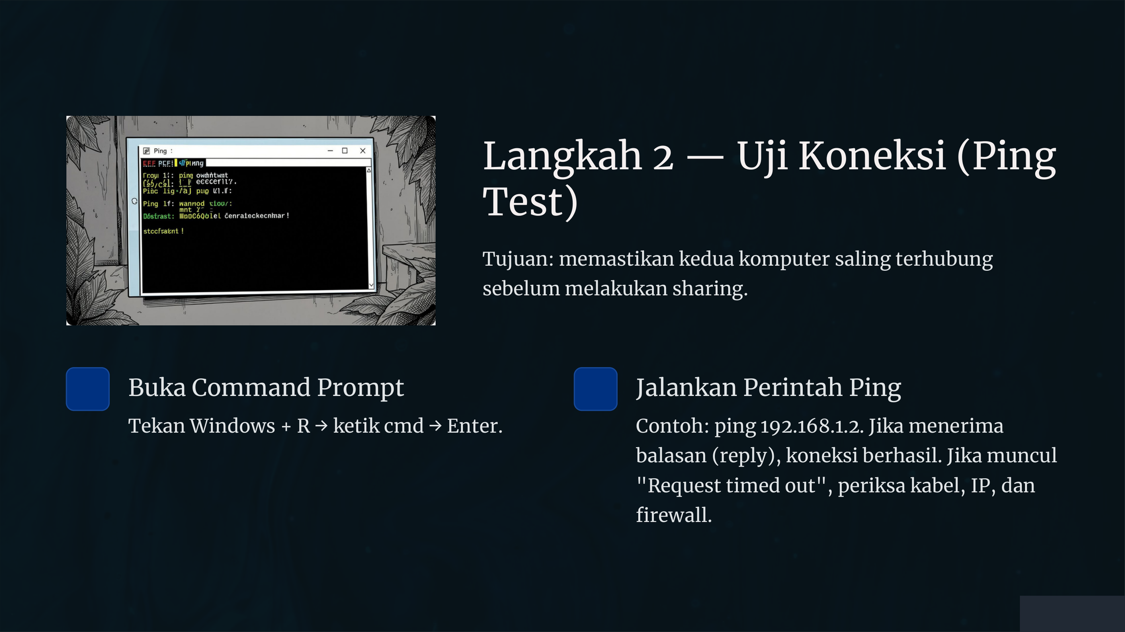

Slide 14
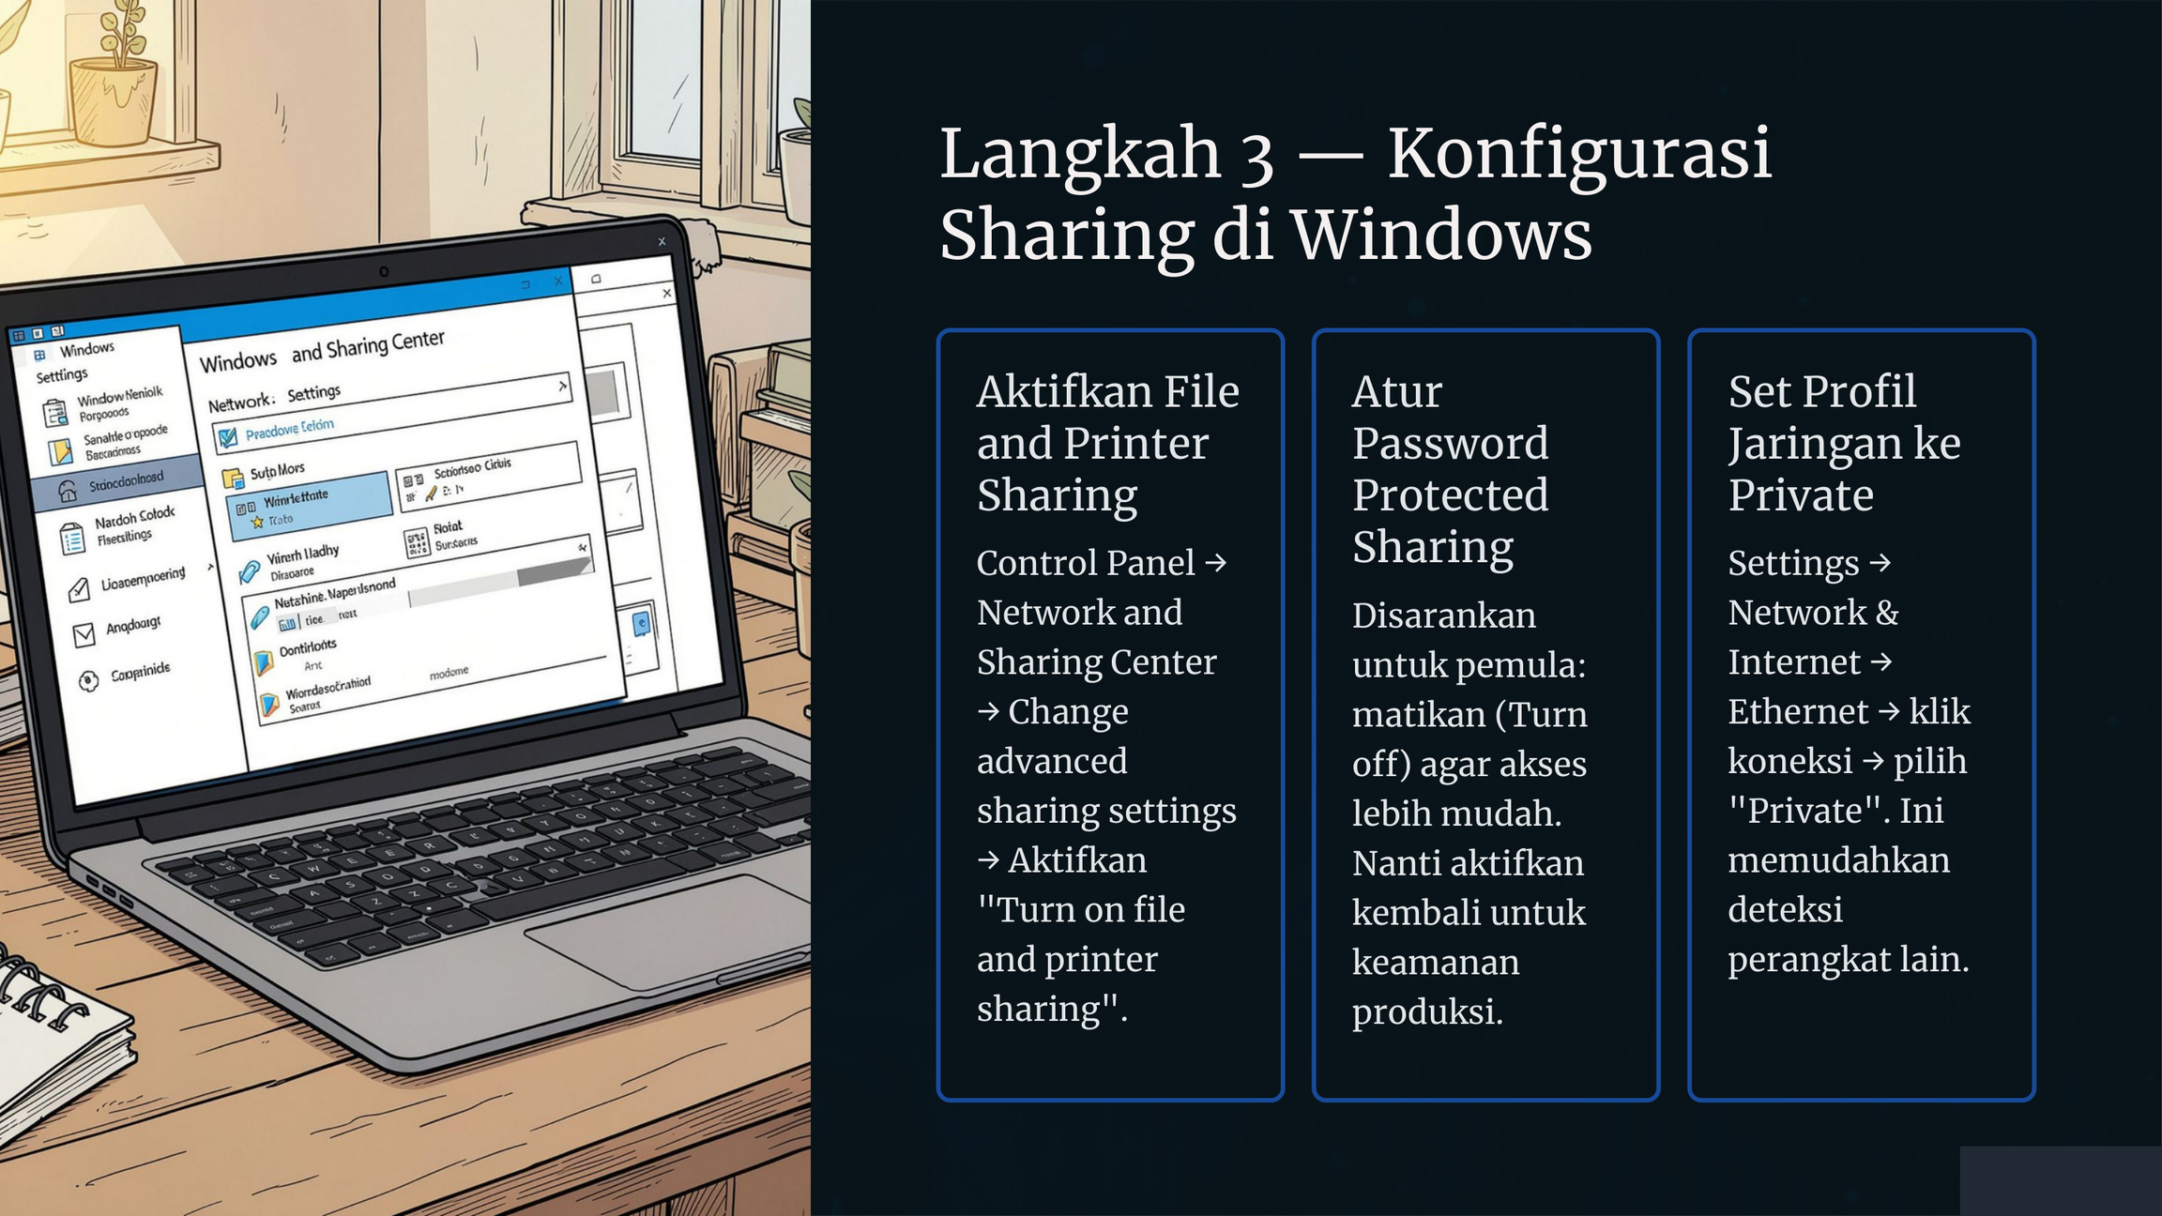

Slide 15
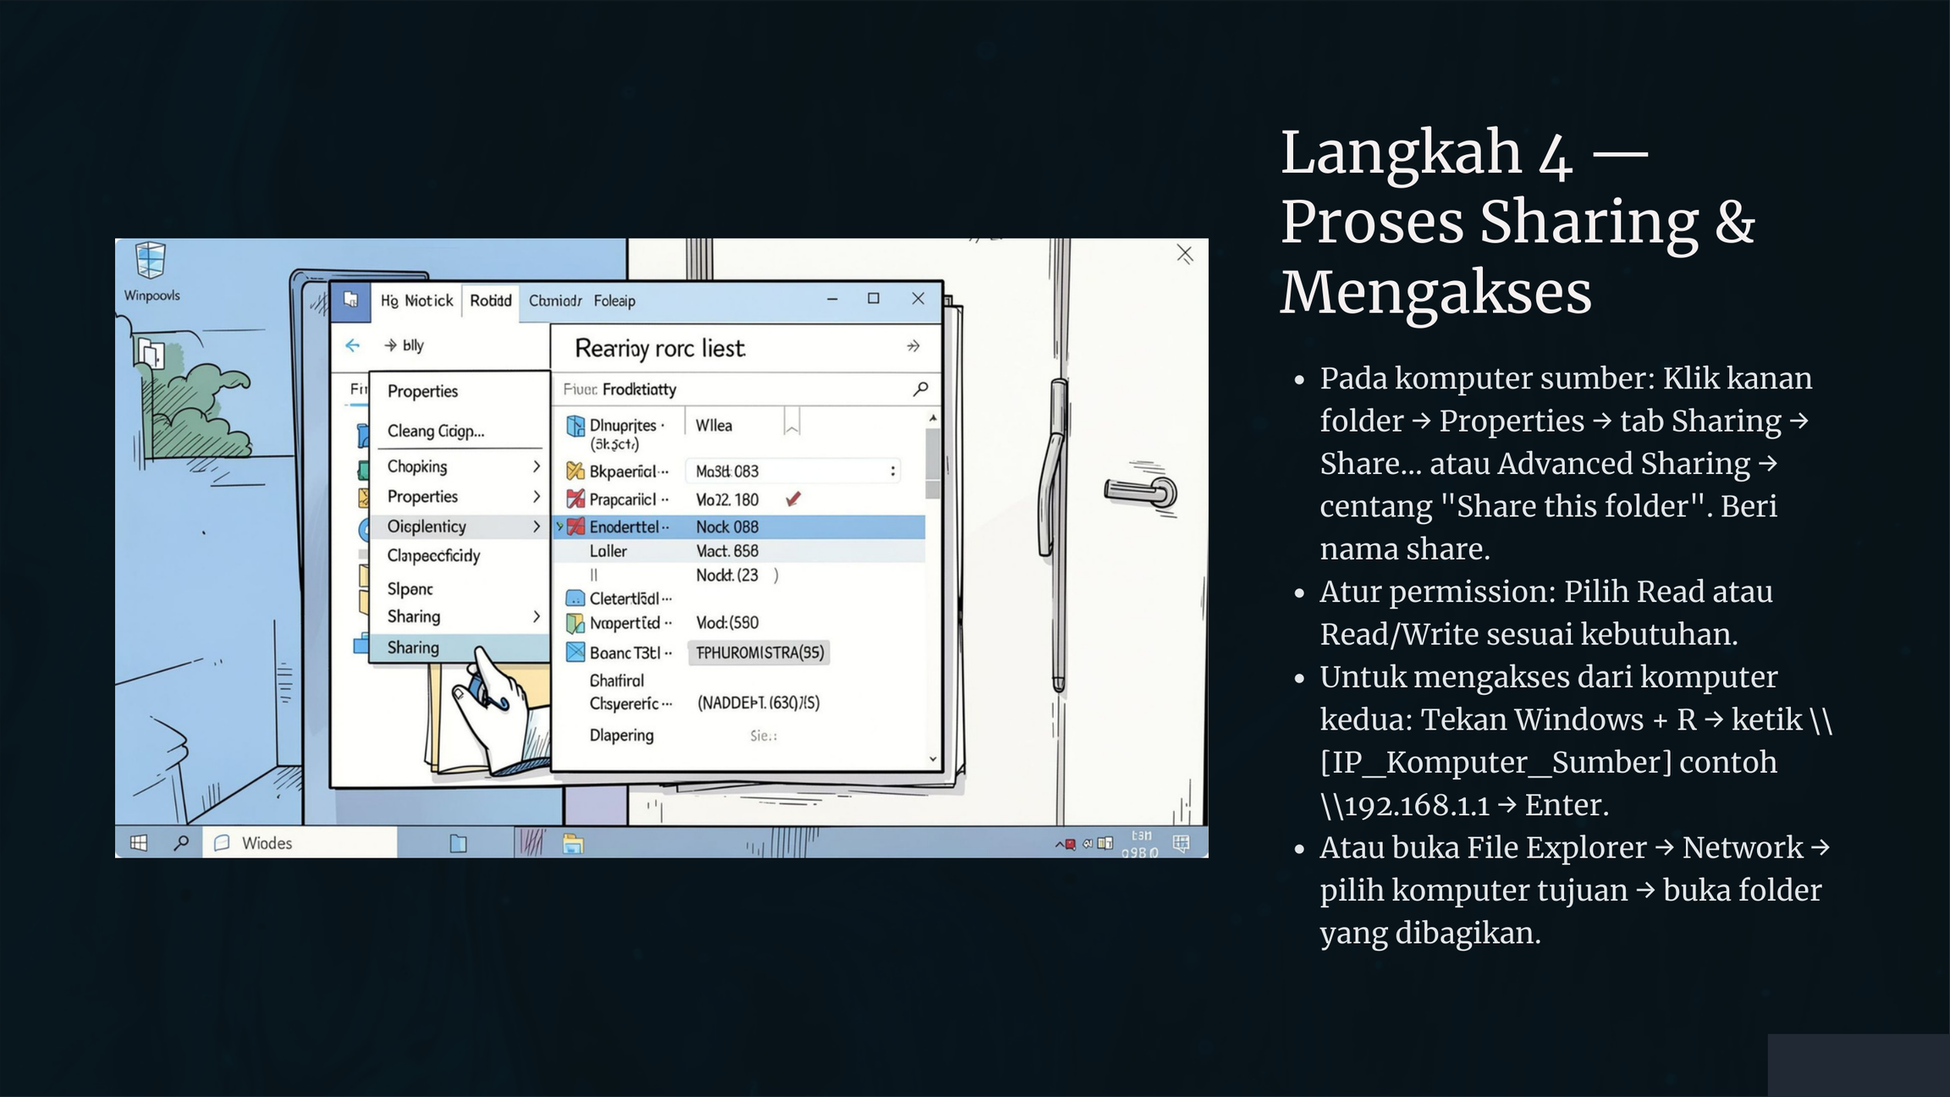

Slide 16
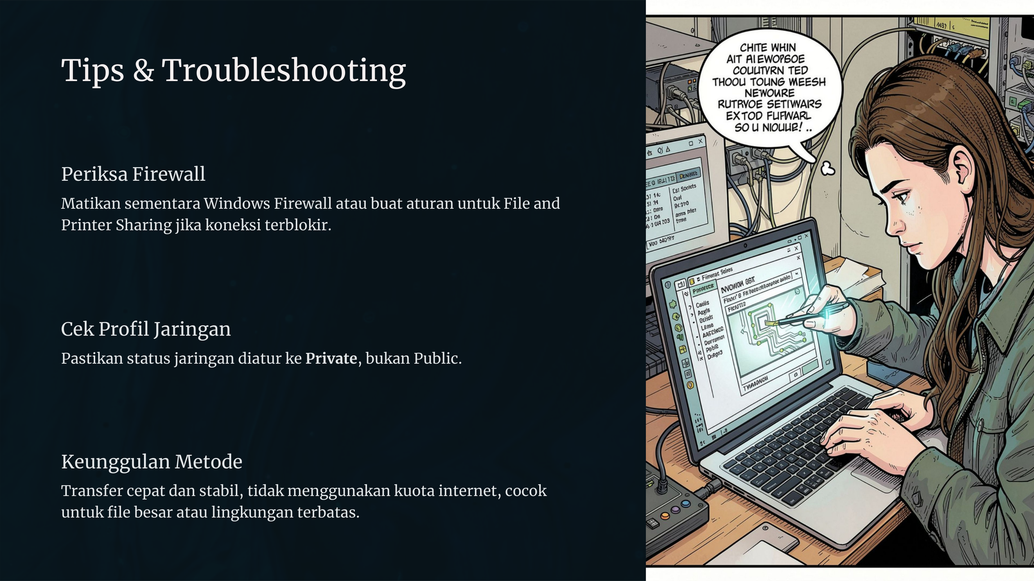

Slide 17
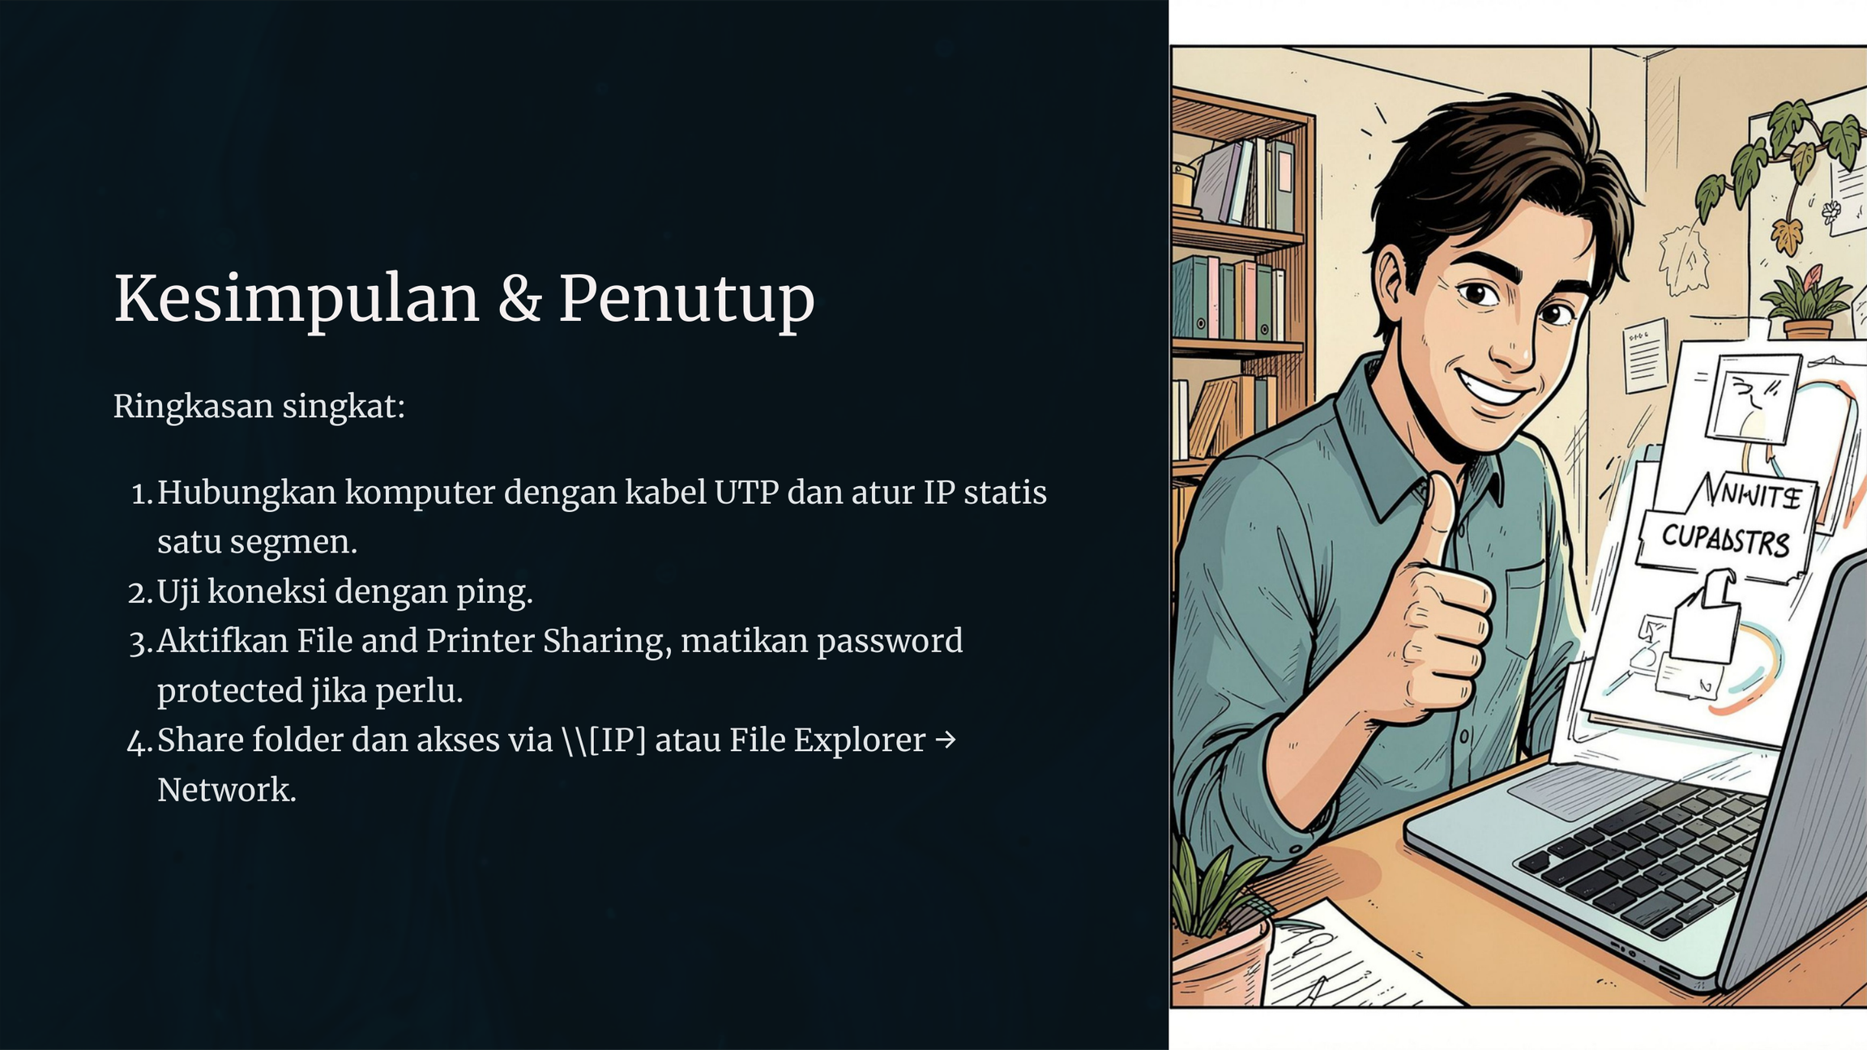

Slide 18
Cara merangkai kabel lan
https://youtube.com/shorts/QI5zOa_OUVY?si=JVyxSww4MgKZtML3

Slide 19
Cara peer to peer
https://youtu.be/ZGID5vDJzLE?si=US1braS0W368cjTQ

